Slide 1
Prvi projekat iz predmeta “Big Data”
Profesor: Prof. Dr. Dragan Stojanović
Student: Stevan Grujić 1493

Slide 2
Rio Buses Dataset
"RioBuses" dataset je skup podataka o javnom prevozu u Rio de Žaneiru koji je prikupljen u periodu između 01.10.2010. i 30.10.2010. Ovaj skup podataka sadrži informacije o lokaciji i vremenskim parametrima autobusa koji se koriste u gradskom prevozu. Dataset je dostupan na sajtu "CRAWDAD (Community Resource for Archiving Wireless Data At Dartmouth)".
Ovaj skup podataka sadrži sledeće atribute:
Datum
Vreme
ID autobusa
Liniju autobusa
Geografsku širinu trenutne lokacije autobusa
Geografsku dužinu trenutne lokacije autobusa
Brzinu kojom se autobus trenutno kreće

Slide 3
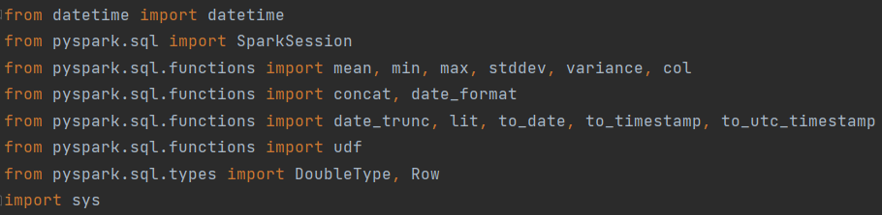
Korišćene biblioteke

Slide 4
Ulazni argumenti aplikacije
Ova aplikacija prihvata neophodne parametre iz komandne linije na samom početku svog izvršenja.
U zavisnosti od prosleđenih argumenata, aplikacija izvršava odgovarajuće metode i funkcionalnosti.
Korisnik može proslediti argumente na neki od sledećih načina, pri čemu je redosled argumenata bitan:
Longitude1, Longitude2, Latitude1, Latitude2, Dan1 (Integer), Dan2 (Integer), Vreme1 (HH:mm:ss), Vreme2 (HH:mm:ss)
Longitude1, Longitude2, Latitude1, Latitude2
Dan1 (Integer), Dan2 (Integer)
Vreme1 (HH:mm:ss), Vreme2 (HH:mm:ss)
Dan1 (Integer), Dan2 (Integer), Vreme1 (HH:mm:ss), Vreme2 (HH:mm:ss)
U nastavku sledi kod aplikacije.

Slide 5
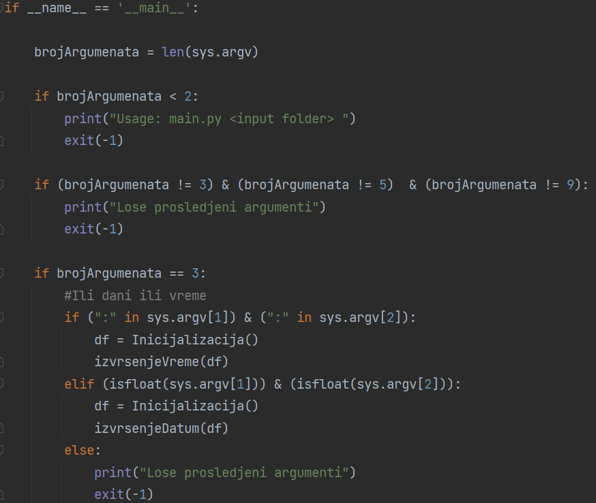
Main funkcija aplikacije (1)

Slide 6
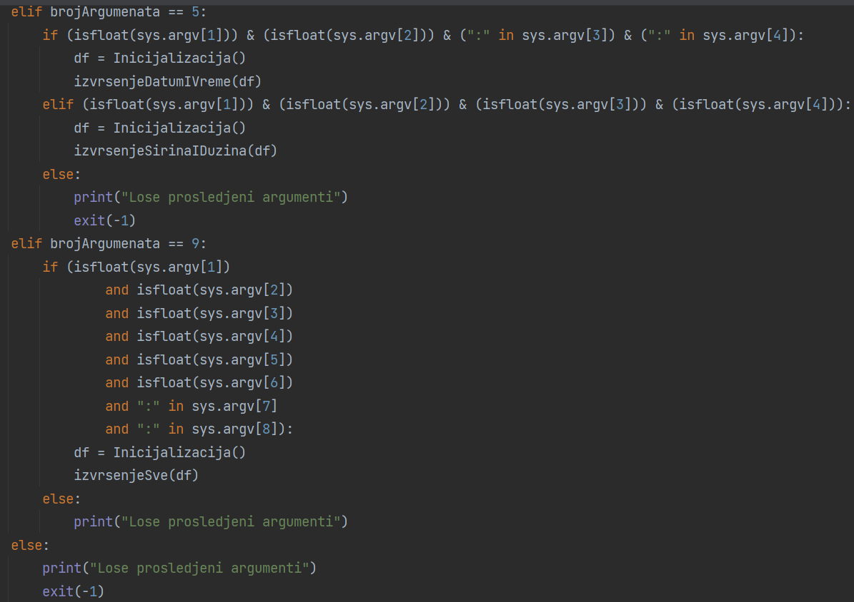
Main funkcija aplikacije (2)

Slide 7
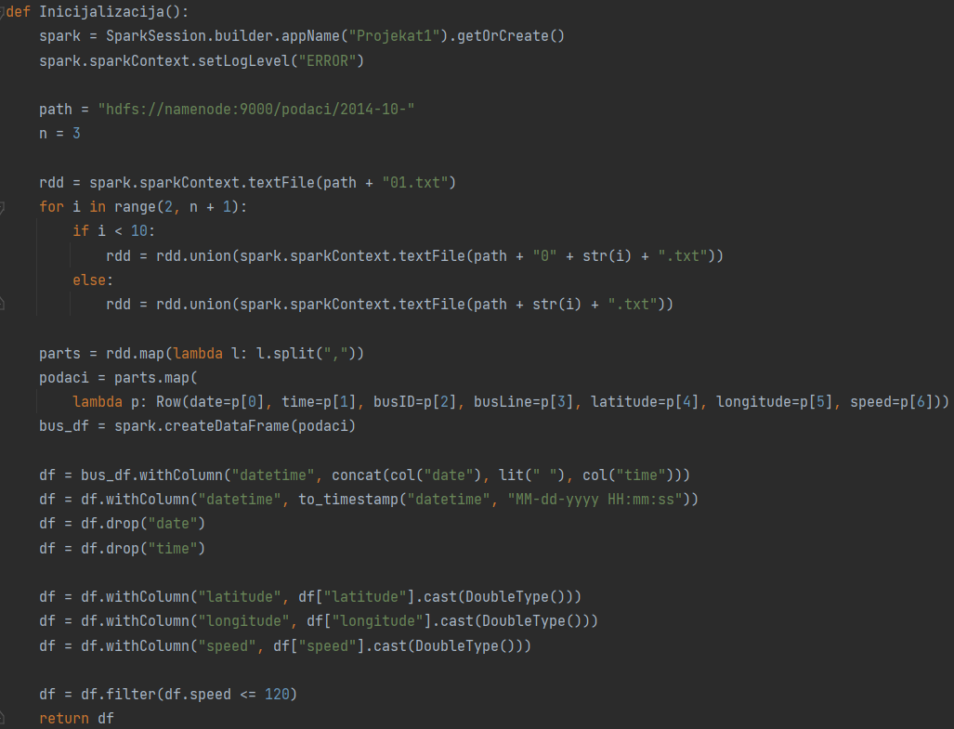
Inicijalizacija PySpark-a i učitavanje dataseta

Slide 8
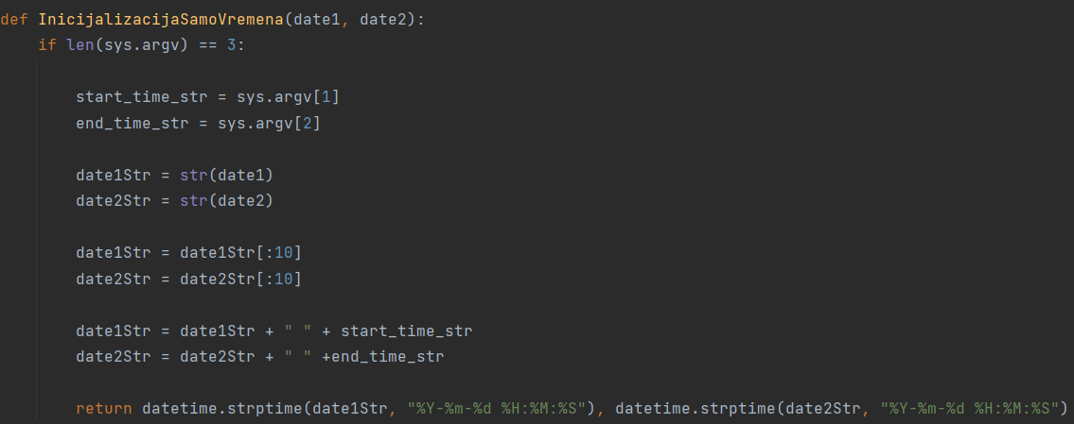
Implementirane funkcije(1)

Slide 9
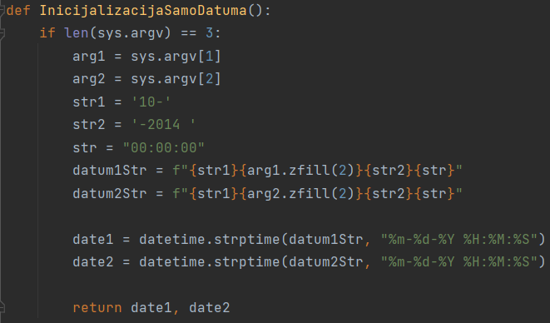
Implementirane funkcije(2)

Slide 10
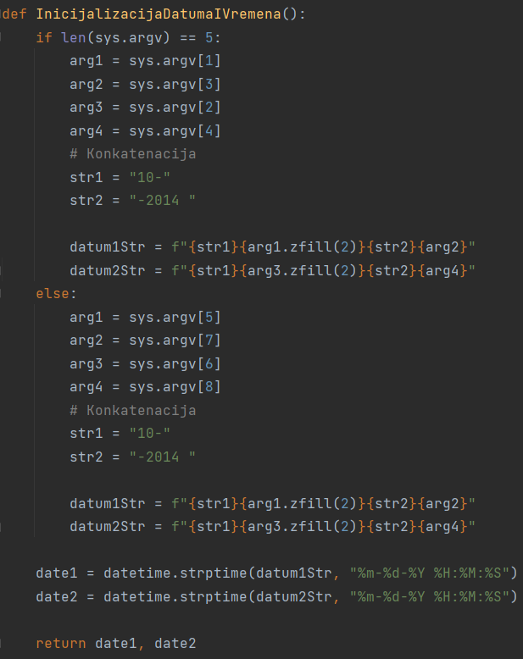
Implementirane funkcije(3)

Slide 11
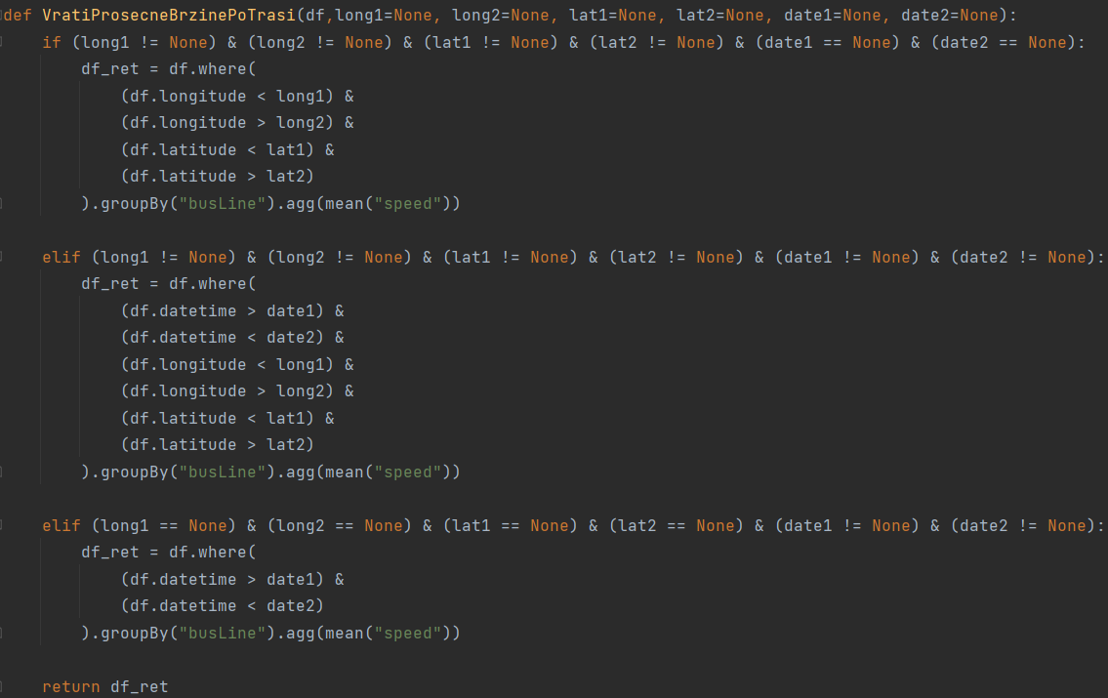
Implementirane funkcije(4)

Slide 12
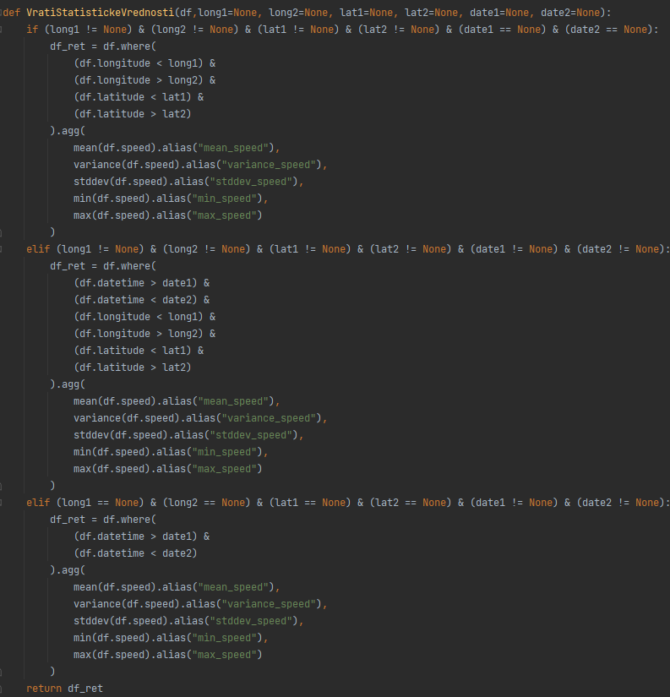
Implementirane funkcije(5)

Slide 13
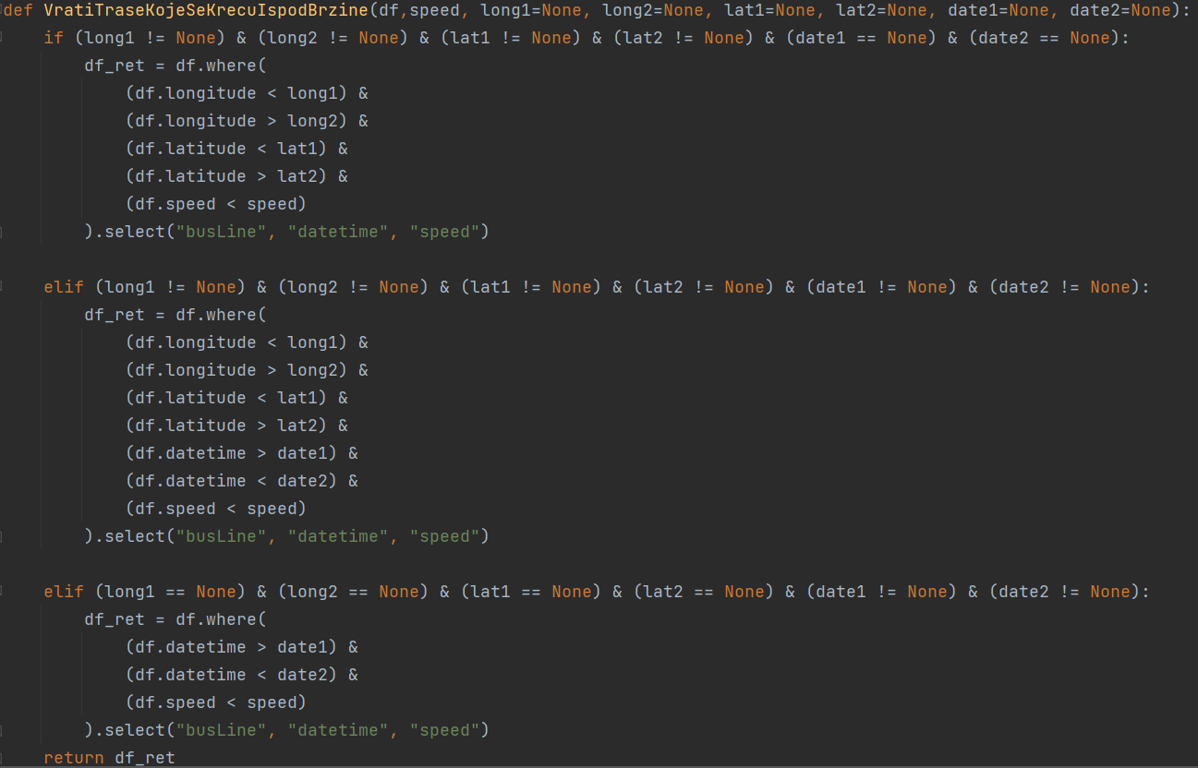
Implementirane funkcije(6)

Slide 14
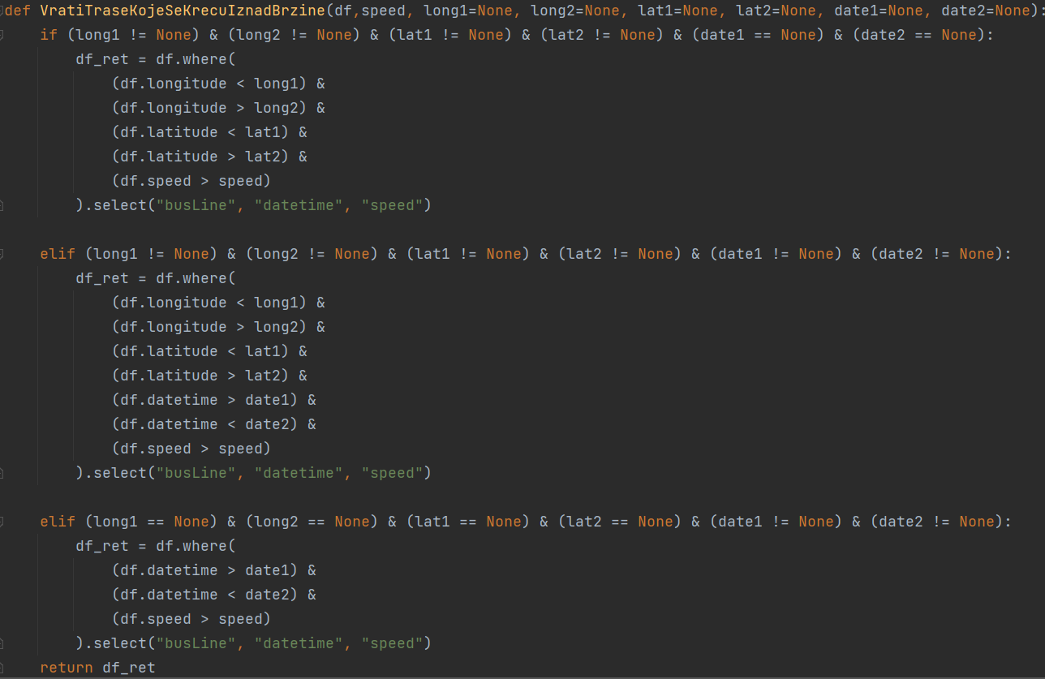
Implementirane funkcije(7)

Slide 15
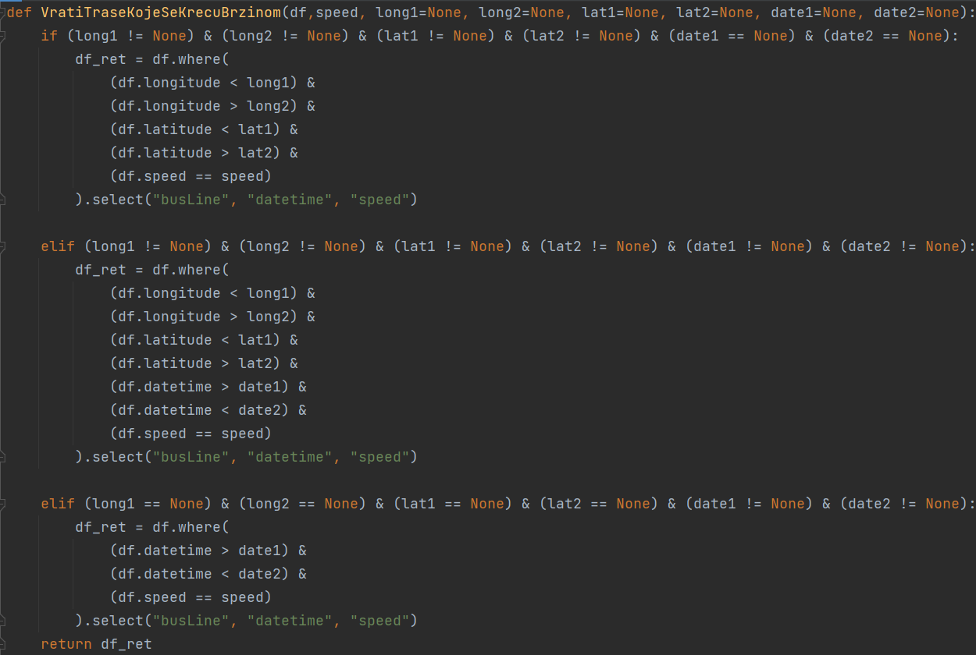
Implementirane funkcije(8)

Slide 16
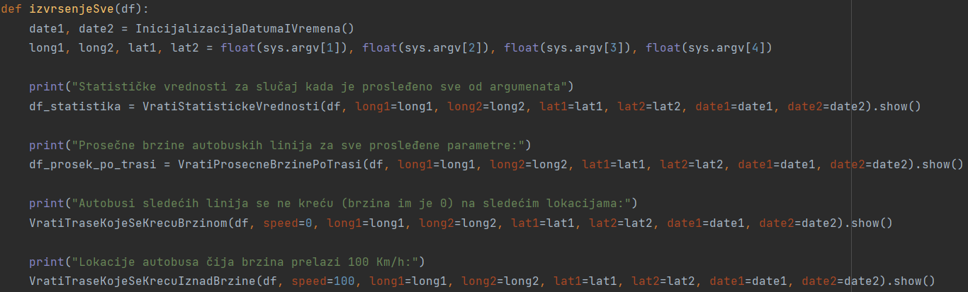
Prvi slučaj prosleđivanja argumenata
U slučaju da se proslede argumenti u sledećem obliku:
Longitude1, Longitude2, Latitude1, Latitude2, Dan1 (Integer), Dan2 (Integer), Vreme1 (HH:mm:ss), Vreme2 (HH:mm:ss)
Izvršiće se funkcija def izvrsenjeSve(df), čije podfunkcije slede u nastavku.

Slide 17
Prvi slučaj prosleđivanja argumenata
U slučaju da se proslede argumenti u sledećem obliku:
Longitude1, Longitude2, Latitude1, Latitude2, Dan1 (Integer), Dan2 (Integer), Vreme1 (HH:mm:ss), Vreme2 (HH:mm:ss)
Izvršiće se funkcija def izvrsenjeSve(df), čije su podfunkcije objašnjene ranije.

Slide 18
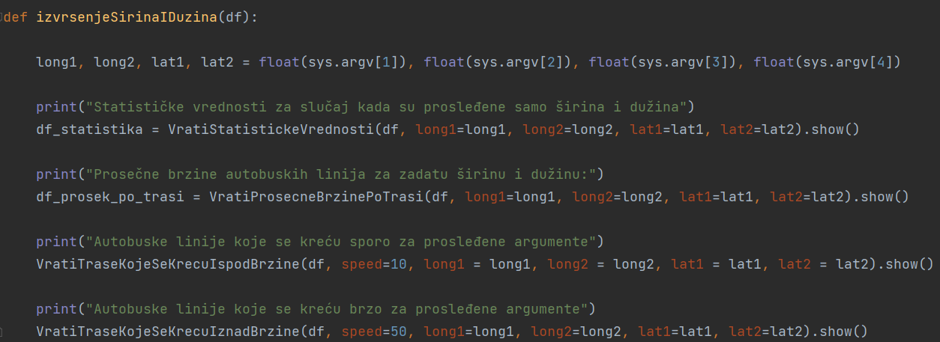
Drugi slučaj prosleđivanja argumenata
U slučaju da se proslede argumenti u sledećem obliku:
Longitude1, Longitude2, Latitude1, Latitude2
Izvršiće se funkcija def izvrsenjeSirinaIDuzina(df).

Slide 19
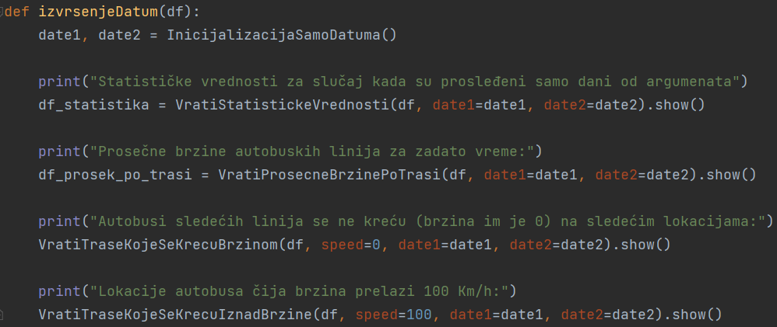
Treći slučaj prosleđivanja argumenata
U slučaju da se proslede argumenti u sledećem obliku:
Dan1 (Integer), Dan2 (Integer)
Izvršiće se funkcija def izvrsenjeDatum(df).

Slide 20
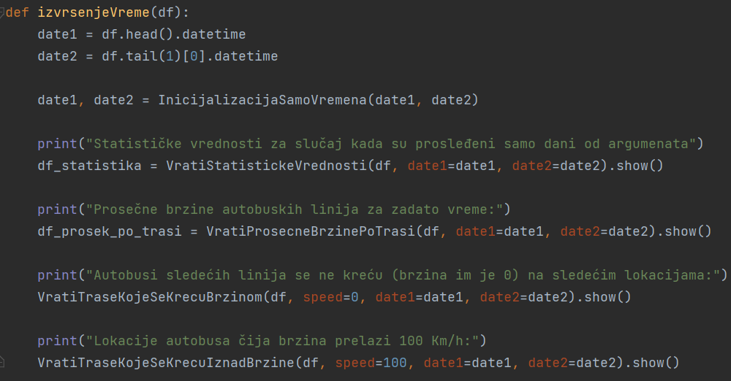
Četvrti slučaj prosleđivanja argumenata
U slučaju da se proslede argumenti u sledećem obliku:
Vreme1 (HH:mm:ss), Vreme2 (HH:mm:ss)
Izvršiće se funkcija def izvrsenjeVreme(df).

Slide 21
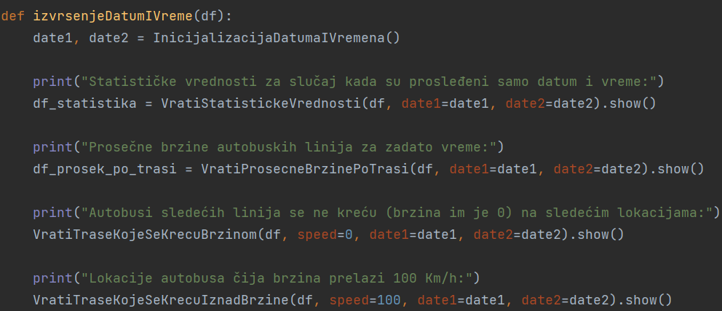
Peti slučaj prosleđivanja argumenata
U slučaju da se proslede argumenti u sledećem obliku:
Dan1 (Integer), Dan2 (Integer), Vreme1 (HH:mm:ss), Vreme2 (HH:mm:ss)
Izvršiće se funkcija def izvrsenjeDatumaIVremena(df).

Slide 22
Hvala na pažnji!

